Slide 1
флаг страны
СТРАНА
Лидер консорциума:
ОЮЛ «Казахстанский Союз Людей, Живущих с ВИЧ»
Организации, входящие в консорциум:
ОО «Амелия», ОО «Human Health Institute»
01.02.17.- 31.12.17

Slide 2
Приоритетные задачи адвокации
Повысилось качество услуг для сообществ ЛЖВ, РС, МСМ, ЛУН в связи с ВИЧ- инфекцией (профилактика, уход и поддержка);
Устойчивое финансирование на местном и национальном уровнях для эффективной реализации программ по ВИЧ;
Улучшение координации и совместной работы между различными группами сообществ на местном и национальном уровнях.
Notes:
Национальный уровень: совместная работа по проведению мониторинговых визитов (скайп звонки, разработка инструментов, рекомендации и взаимная тех.поддержка). Местный: выявление и обучение на местах активистов разных сообществ (во время мониториговых визитов и рабочих встреч)

Slide 3
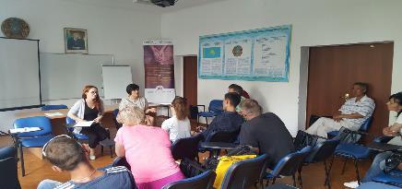
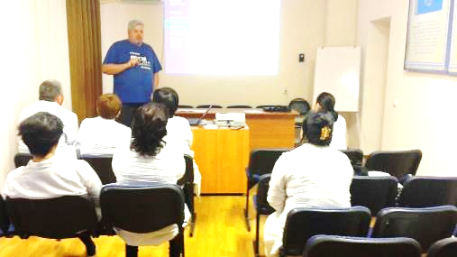
Основные мероприятия
Проведение мониторинговых визитов в гг. Астана, Алматы, Усть-Каменогорск, Шымкент, Петропавловск, Караганда, Талдыкорган, Павлодар, Темиртау.
Подготовка Аналитического отчета по результатам мониторинга качества предоставляемых услуг по профилактике и лечению ВИЧ для РС, МСМ, а также оказание услуг по приверженности для ЛЖВ.
Обучение членов сообществ по вопросам адвокации (семинар, вебинары)
Участие в написании страновой заявки на ГФ
Notes:
(вовлечены члены консорциума с предложениями о проведении адвокационных мероприятий и расширению функций НПО, также с учетом обесепечения доступа к континиуму услуг сообществ ЛЖВ, РС, МСМ

Slide 4
Основные достижения
Разработаны основные рекомендации по профилактике, доступу и лечению для сообществ ЛЖВ, РС, МСМ, ЛУН.
Сформирована сеть активистов из числа сообщества в регионах Казахстана.
В рамках меморандума с ОЦ СПИД для ОО «Амелия» были переданы шприцы, презервативы и экспресс – тесты на ВИЧ.
Возможность выявить потребности сообщества РС и провести обучение по профилактике ВИЧ, защиты прав и борьбу с незаконными задержаниями и принудительным тестированием на ВИЧ.
Сформирован пул экспертов сообщества РС, МСМ, ЛЖВ, ЛУН
Фестиваль городских сообществ ‘Art Energy Almaty. Work in progress’ - сообщества ЛЖВ, ЛУИН, РС, ЛГБТ.
Notes:
За два дня фестиваля платформу посетили более 900 гостей фестиваля. 300 жителей г. Алматы смогли пройти экспресс-тестирование на ВИЧ. В Петропавловске смогли добиться финансирования ПОШ (аутрич и шприцы)

Slide 5
Организационное развитие
Построение партнёрской сети, представляющей интересы всех сообществ
Повысился потенциал организации в проведении мониторинга качества услуг и разработке аналитических отчетов.
Notes:
Что дал вам проект «Партнерство» с точки зрения развития и укрепления организации, сотрудников

Slide 6
Специфичные проблемы реализации проекта в стране
Перенесли выборы в Страновой Координационный Комитет на 2018 год.
Очень низкая гражданская позиция ЛГБТ-сообщества, представителей МСМ, РС не способствующая продвижению услуг или адвокационных мероприятий.
Отсутствие общественного (сообщества) контроля за государственными услугами

Slide 7
Приоритетные задачи на 2018 год
Сообщество участвует в мониторинге качества услуг на местном уровне;
Создана система обучения для аутрич-работников по РС, МСМ, ЛУН в пилотных регионах;
Обучение бюджетной адвокации в 2018 г. и вебинары;
Разработка и утверждение апробированного стандарта консультирования по приверженности к АРТ для ЛЖВ/ЛУН.
Notes:
Разработка и апробация учебных модулей с применением лучших практик.
Включение в государственную программу готовых пропилотированных модулей доказавших свою эффективность.
Повышение доступности психологической помощи МСМ в г.Астане
Совместно с дружественными психологами, разработка стандарта психологической помощи и обучающего модуля согласно международным рекомендациям доказавшим свою эффективность в оказании психологической помощи.
Продвижение интересов МСМ в местных государственных органах (Управление внутренней политики г.Астаны, Управление здравоохранения г.Астаны, СПИД-Центр г.Астаны, Акимат(мэрия)).

Slide 8
Ожидаемые результаты всего проекта в стране
Утверждённый алгоритм выделения средств на профилактику, включающий услуги и качественные средства защиты на местном уровне.
Утверждённый стандарт консультирования для всех сообществ на государственном уровне.
Расширение представительства сообществ РС, ЛУН в Страновой Координационный Комитет.
Повысилось качество консультативных услуг оказываемых для ЛЖВ, МСМ, РС, ЛУН.

Slide 9
СПАСИБО ЗА ВНИМАНИЕ

